Slide 1


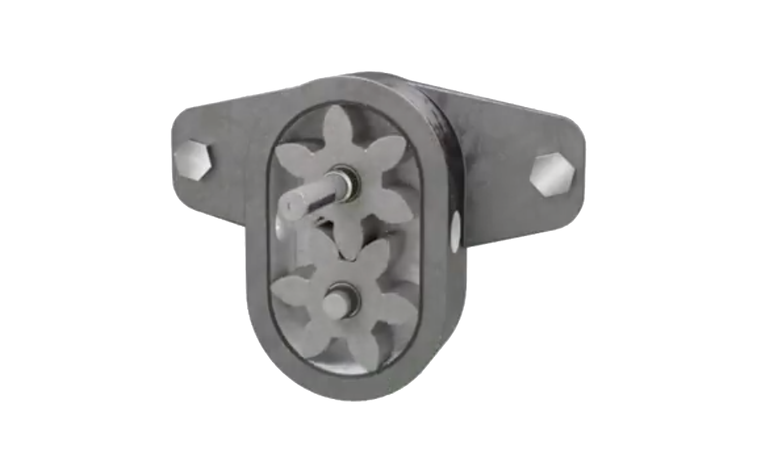
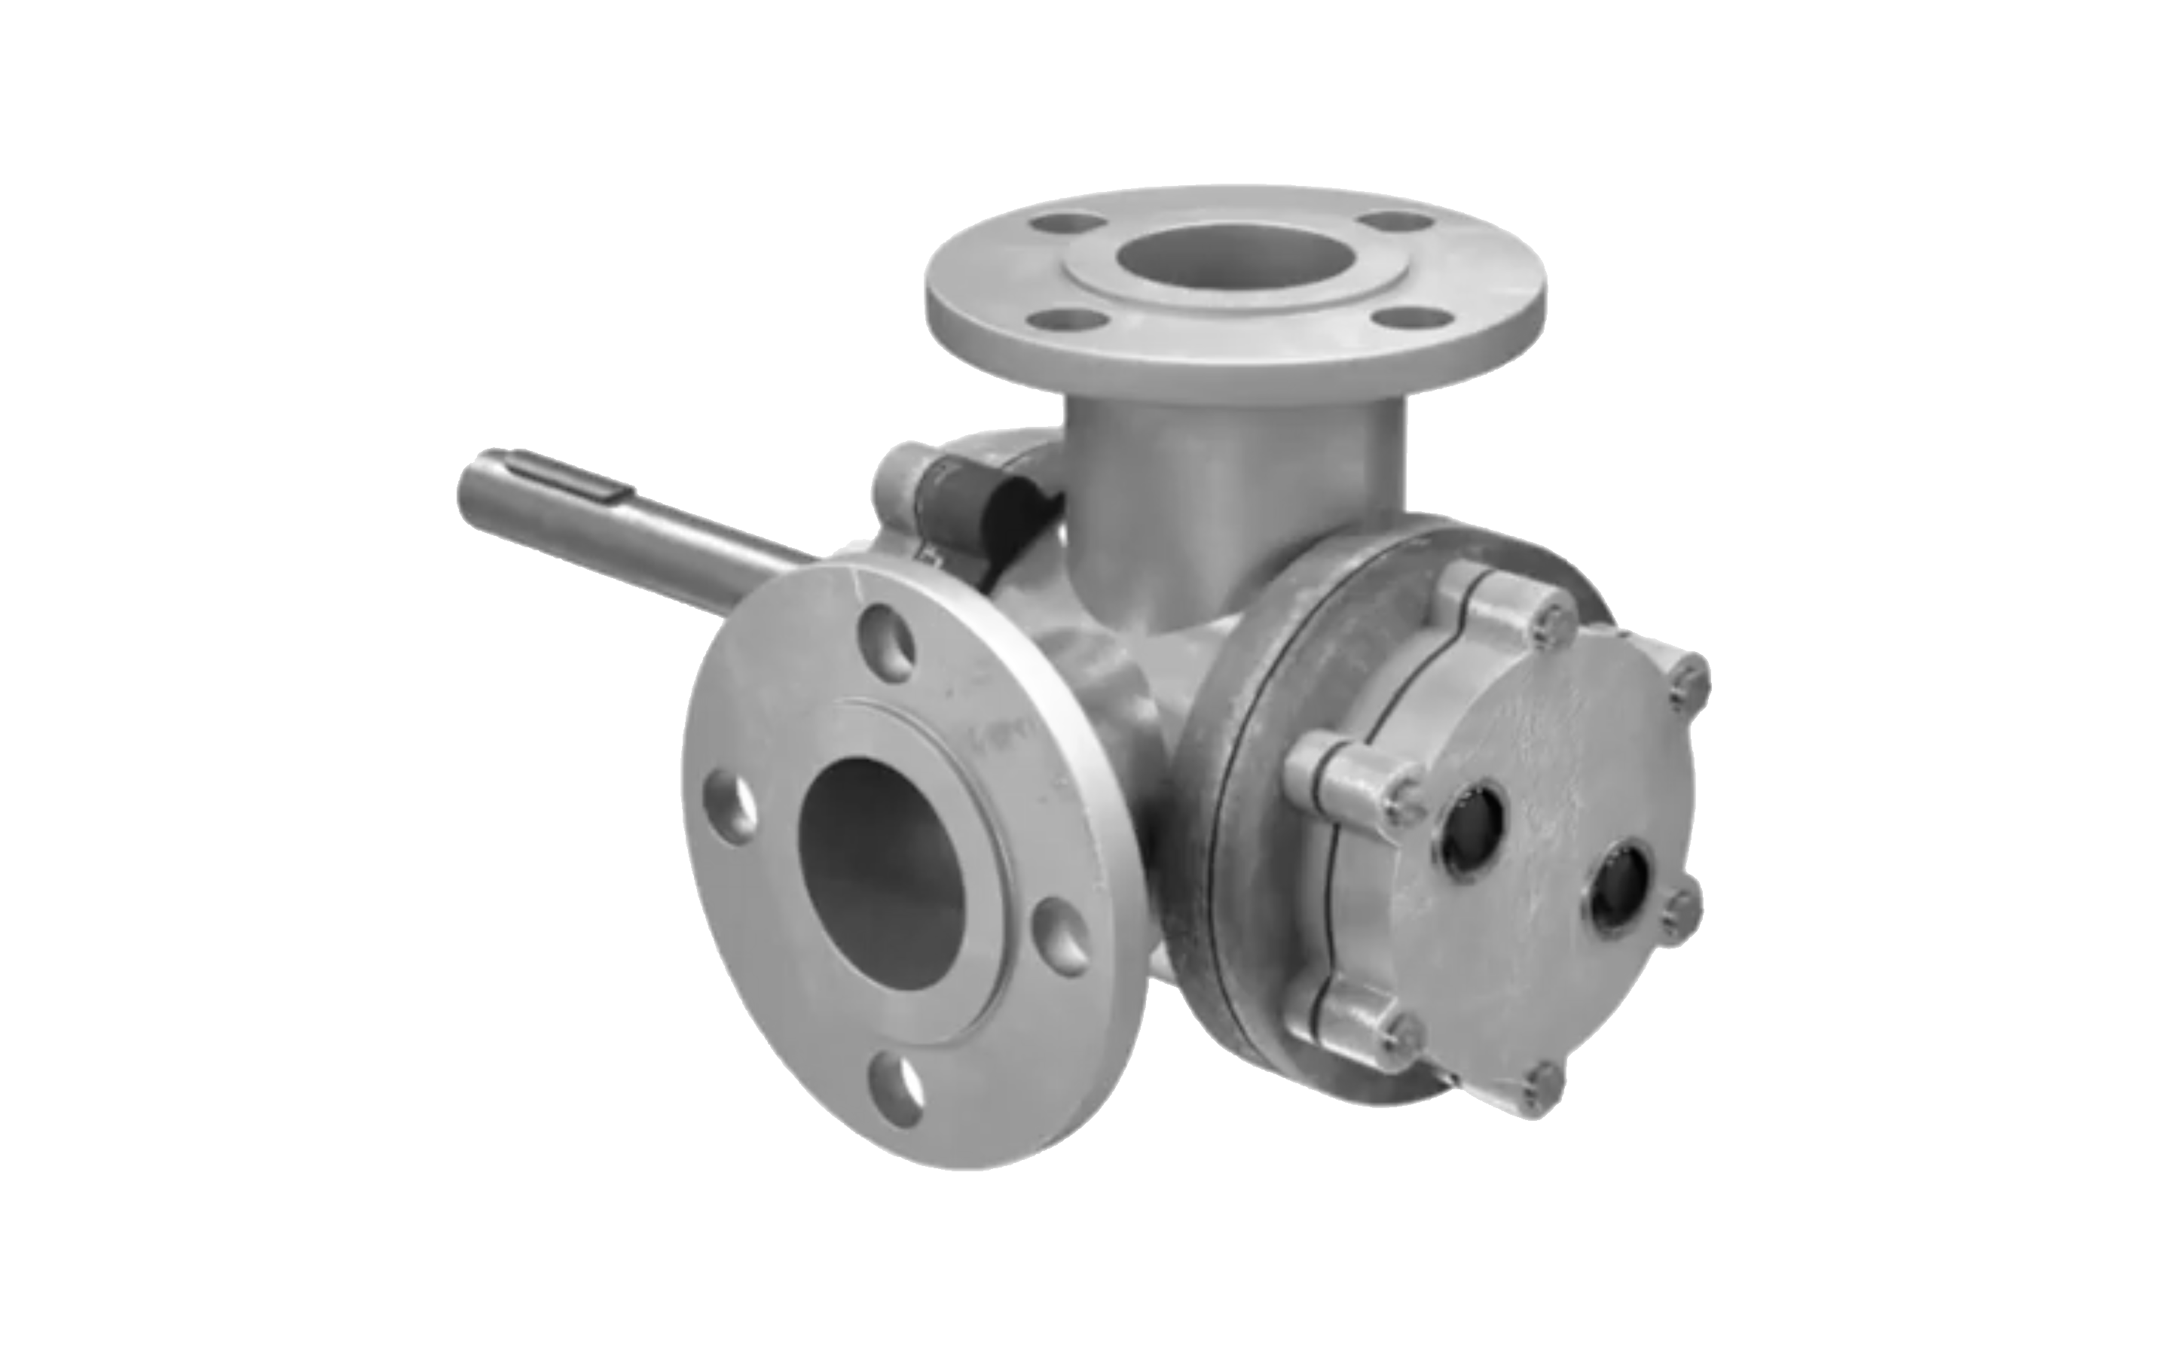
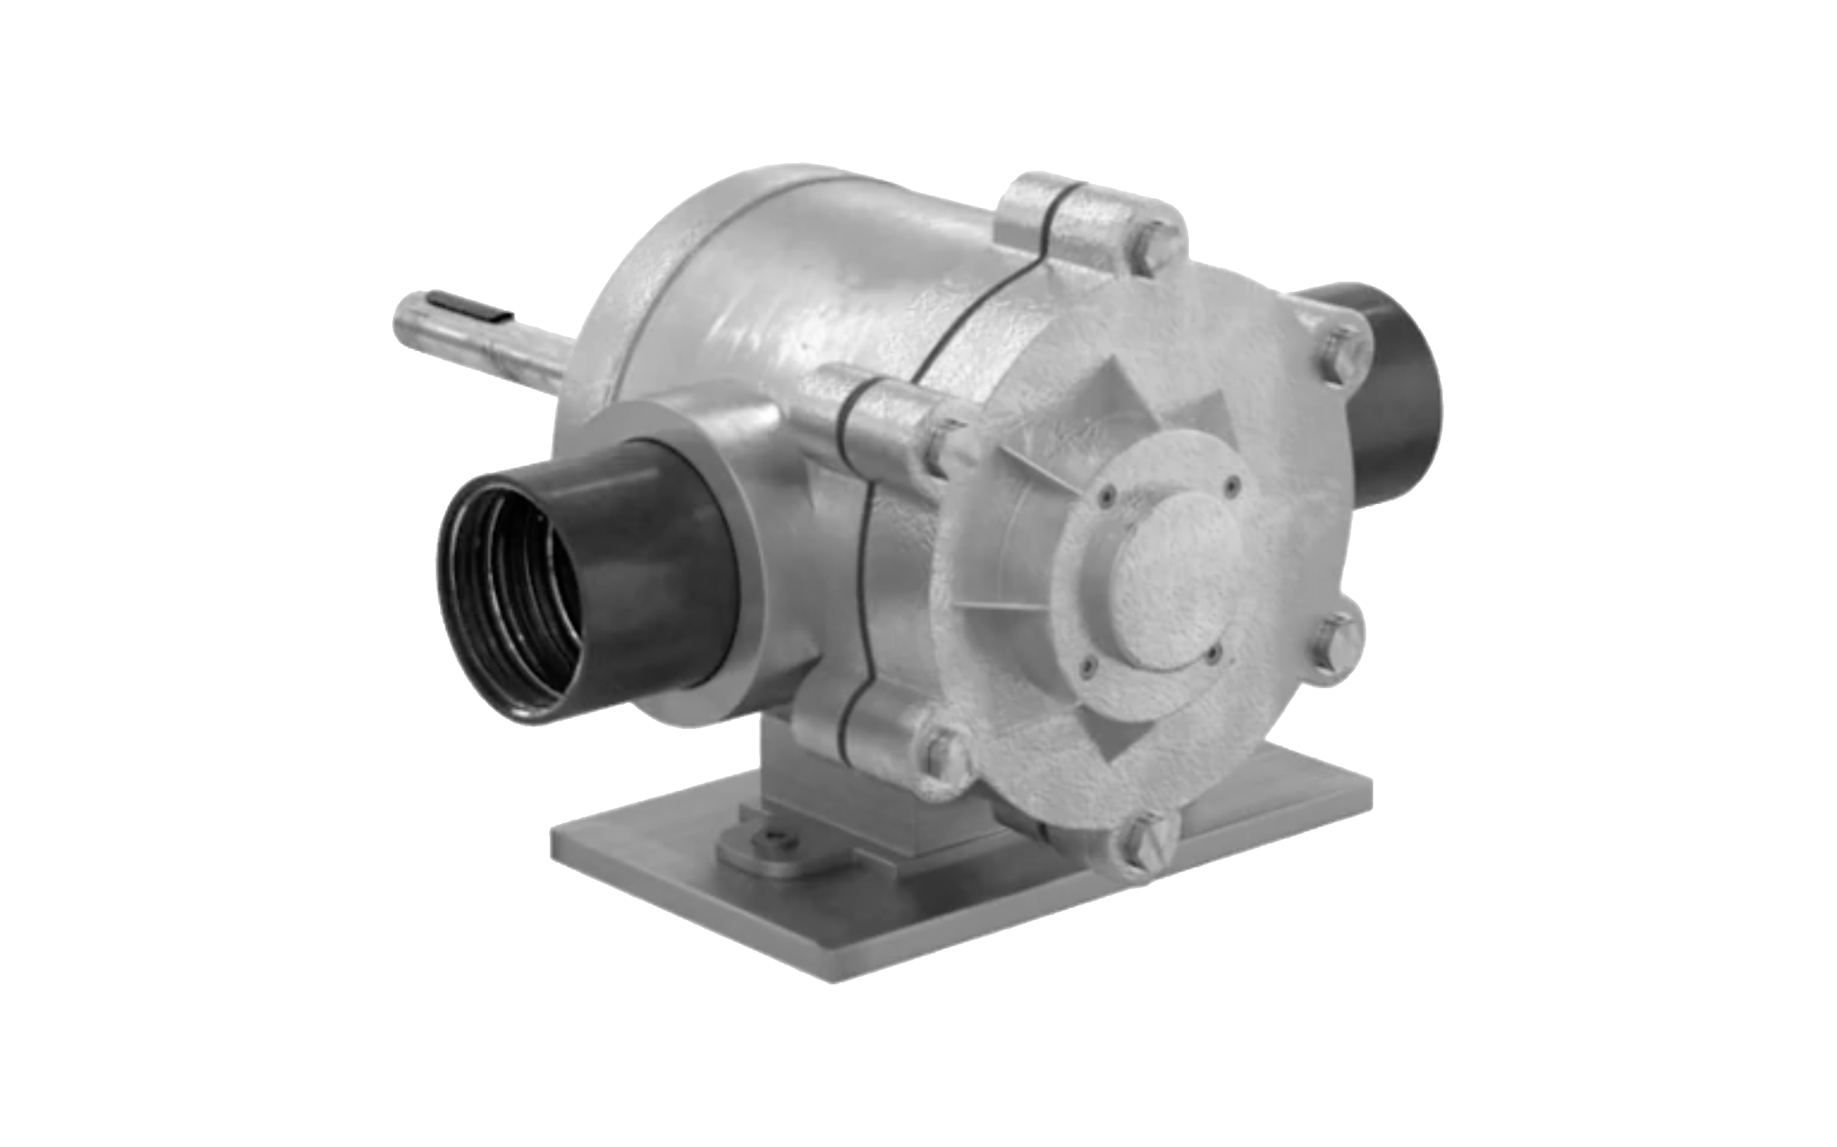
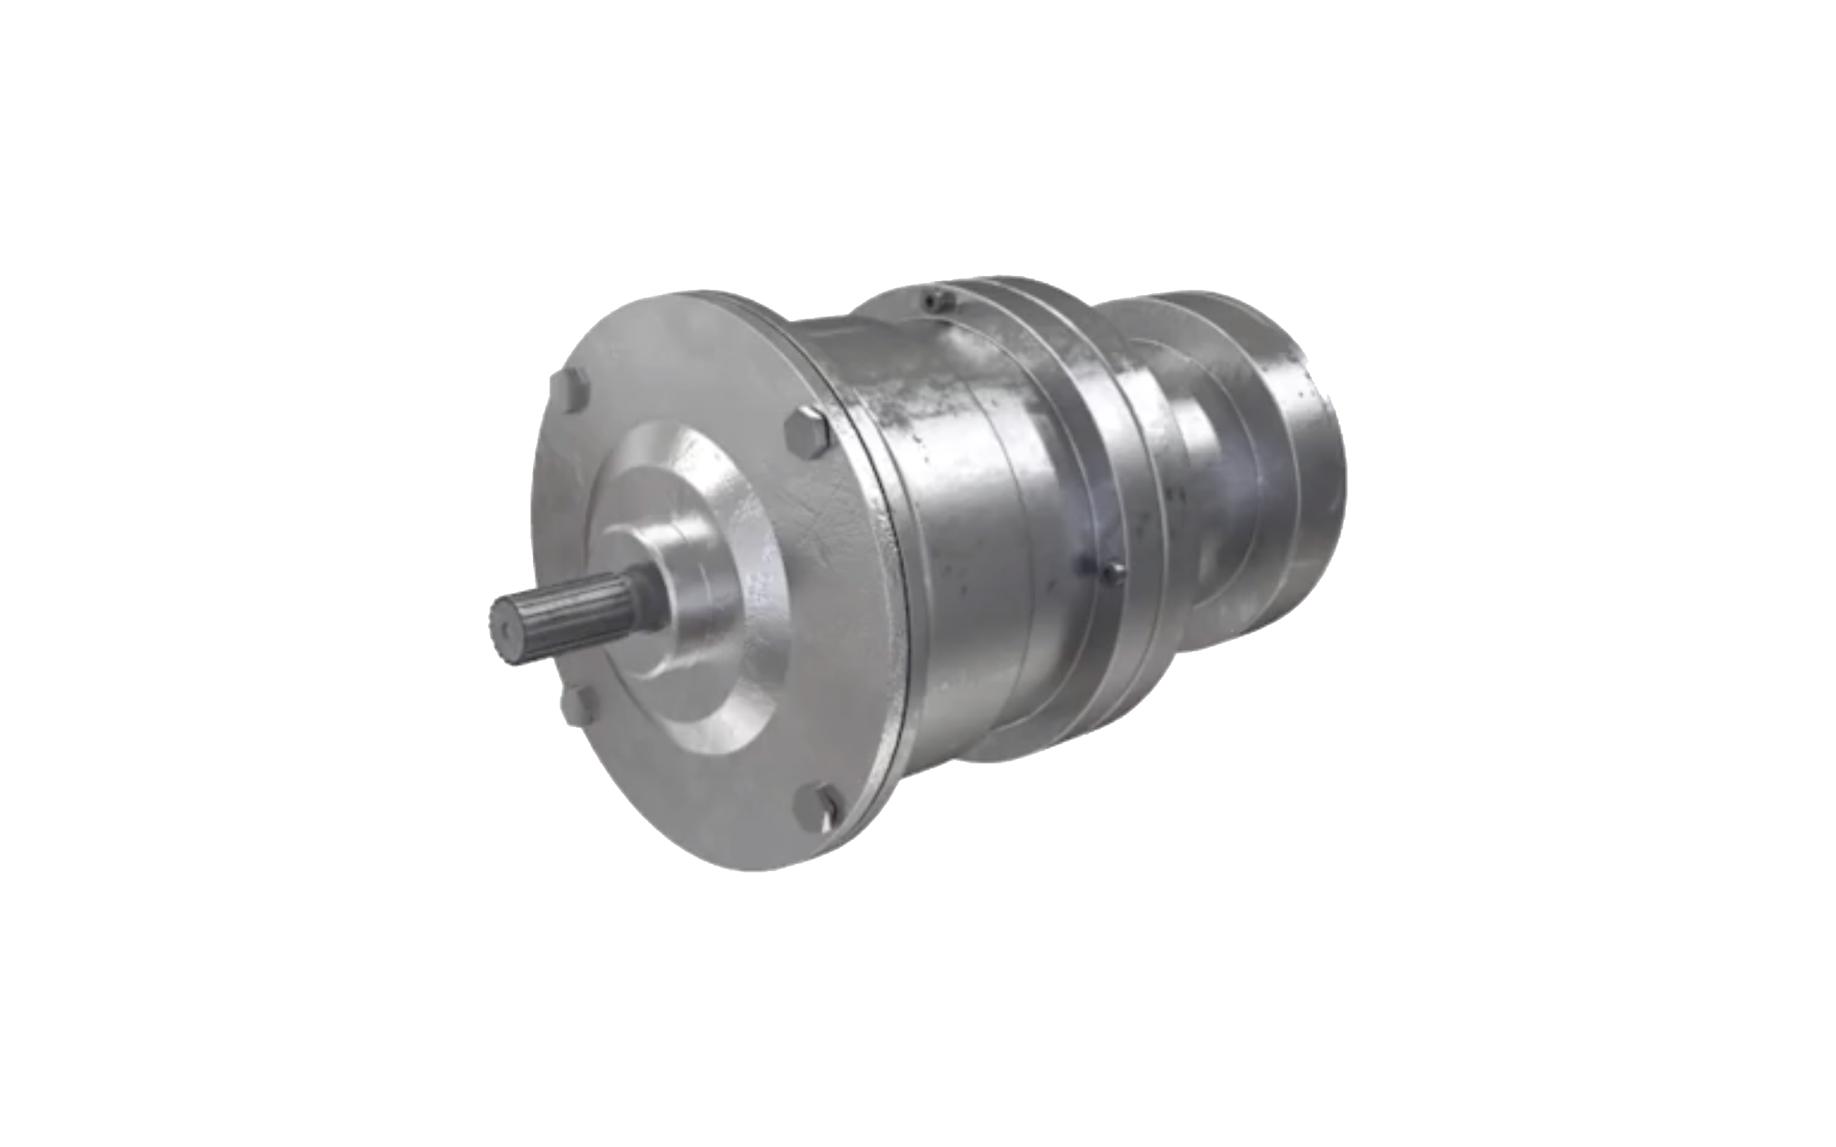
江漢大学 Jianghan University
液压辅助元件
Hydraulic Auxiliary Element
z

Slide 2

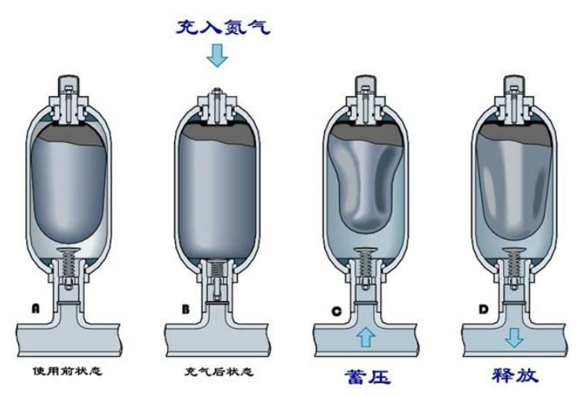
江漢大学 Jianghan University
一、蓄能器
1、蓄能器是液压系统中一种储存和释放油液压力能的装置。
2、蓄能器的功用：
（1）作辅助动力源
（2）补偿泄漏
（3）作紧急动力源
（4）吸收脉动
（5）缓和液压冲击
囊式蓄能器工作过程

Slide 3
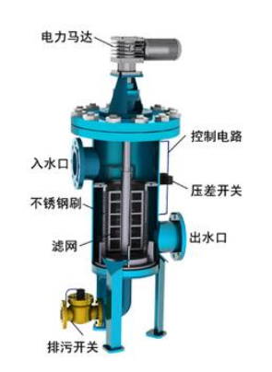
江漢大学 Jianghan University
二、过滤器
1、过滤器用于滤去油液中的杂质，维护油液的清洁，防止油液污染，保证系统压力正常工作。

Slide 4
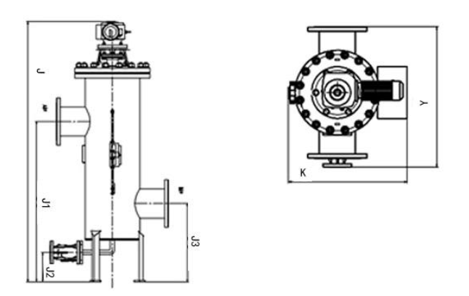
江漢大学 Jianghan University
二、过滤器
2、过滤器的选用：
（注意粗过滤器/精过滤器安放位置）
（1）过滤精度要满足系统要求
（2）要有足够的通流能力
（3）要有一定的机械强度
（4）其他方面如更换要求
管道过滤器

Slide 5
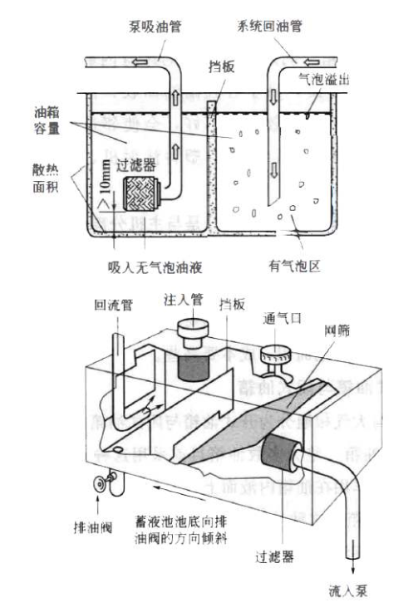
江漢大学 Jianghan University
三、油箱、热交换器及压力表辅件
1、油箱的主要功用是储存液压系统所需的足够油液、散发油液中的热量、分离油液中的气体和沉淀物等。
分离式液压油箱

Slide 6
江漢大学 Jianghan University
三、油箱、热交换器及压力表辅件
2、油箱设计时应注意的问题：
（1）根据热平衡确定容量
（2）设置过滤器，要有足够的通流能力
（3）底部做成适当的斜度，并安设油塞
（4）油箱侧面安装油位指示器
（5）吸油管和回油管要用隔板分开
（6）大中型油箱要设起吊钩或孔。
分离式液压油箱

Slide 7
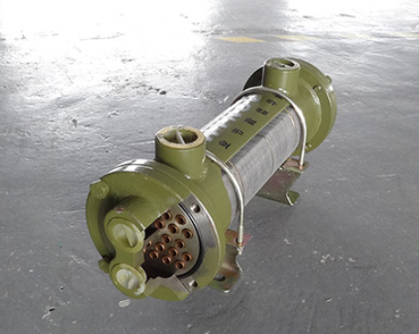
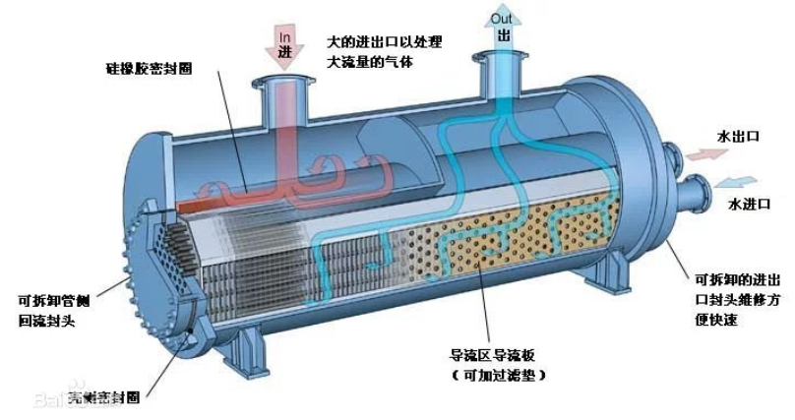
江漢大学 Jianghan University
三、油箱、热交换器及压力表辅件
3、热交换器是加热器和冷却器的总称。
液压系统的大部分能量损失转化为热量后，除部分散发到周围空间外，大部分使油液温度升高。若长时间油温过高，则会产生油液黏度下降，油液泄漏增加，密封材料老化等一系列问题，严重影响液压系统正常工作。
管壳式热交换器

Slide 8
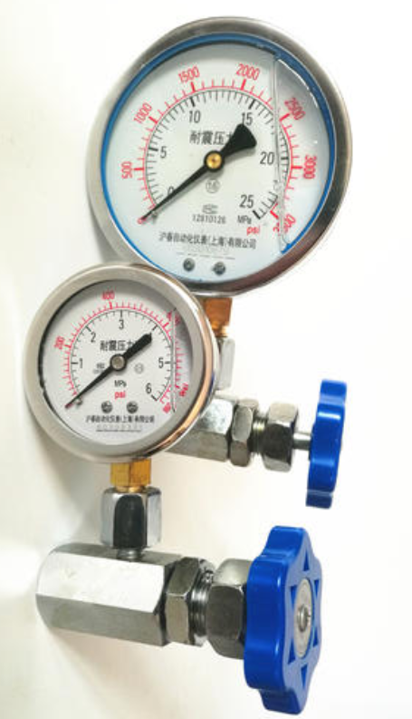
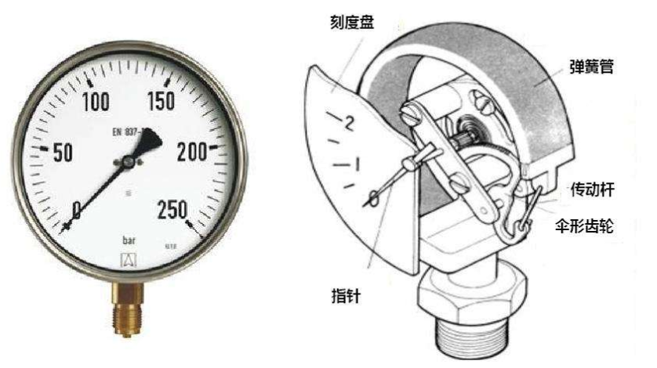
江漢大学 Jianghan University
三、油箱、热交换器及压力表辅件
4、压力表辅件包括压力表及压力表开关。
（1）压力表用来观测系统各个工作点的压力。
（2）压力表开关用于切断和接通压力表与油路的通道。
弹簧管压力表及内部结构

Slide 9
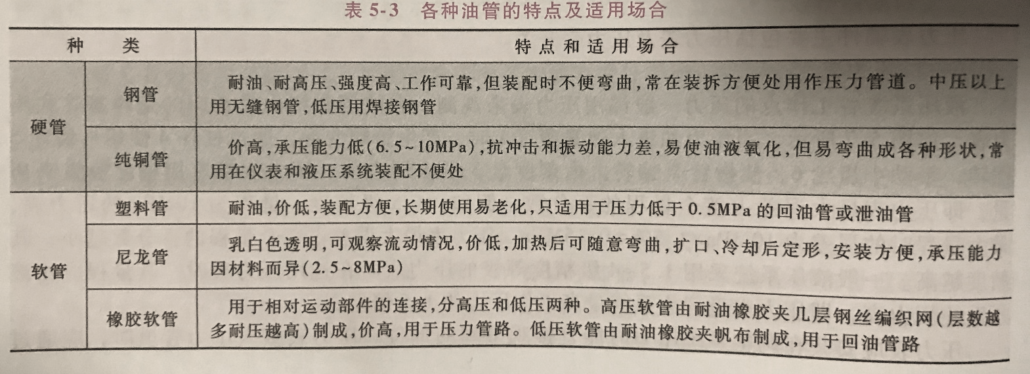
江漢大学 Jianghan University
四、管件
1、管件是用来连接液压元件、输送液压油液的连接件，包括油管和管接头。
（1）油管

Slide 10
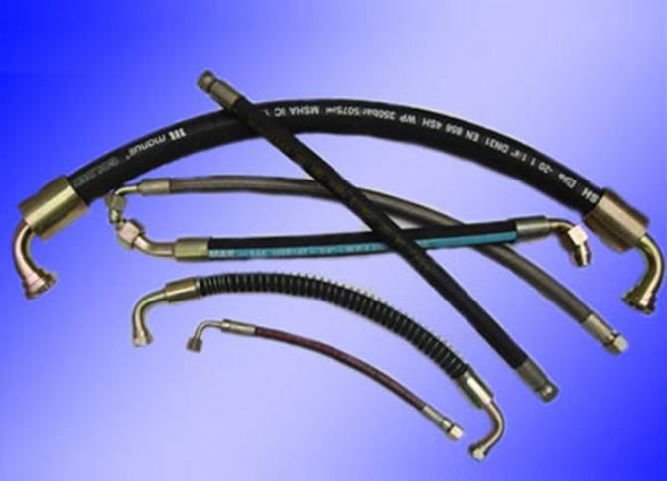
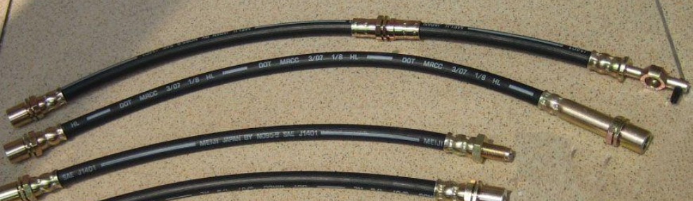
江漢大学 Jianghan University
四、管件
（1）油管

Slide 11
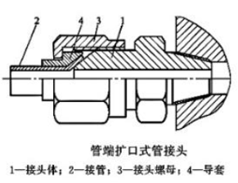
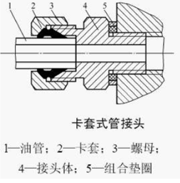
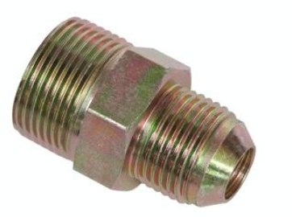
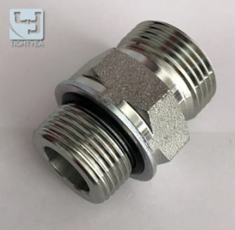
江漢大学 Jianghan University
四、管件
（2）管接头
用于管道或管道与液压元件之间的连接。

Slide 12
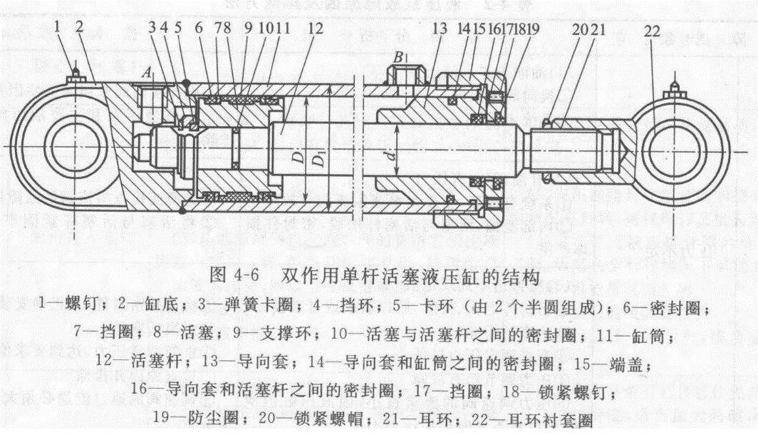
江漢大学 Jianghan University
五、密封装置
1、对密封装置的要求：
（1）在一定的工作压力和温度范围内具有良好的密封性
（2）摩擦因数小，摩擦力稳定
（3）耐磨性好，寿命长，不易老化，抗腐蚀能力强
（4）制造容易，维护使用方便，价格低廉

Slide 13
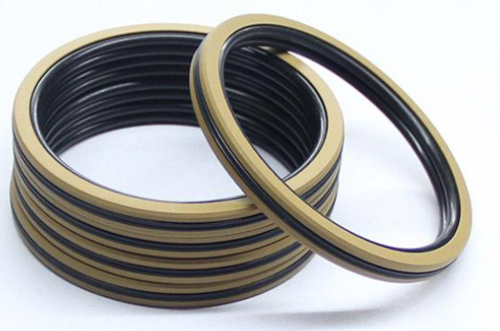
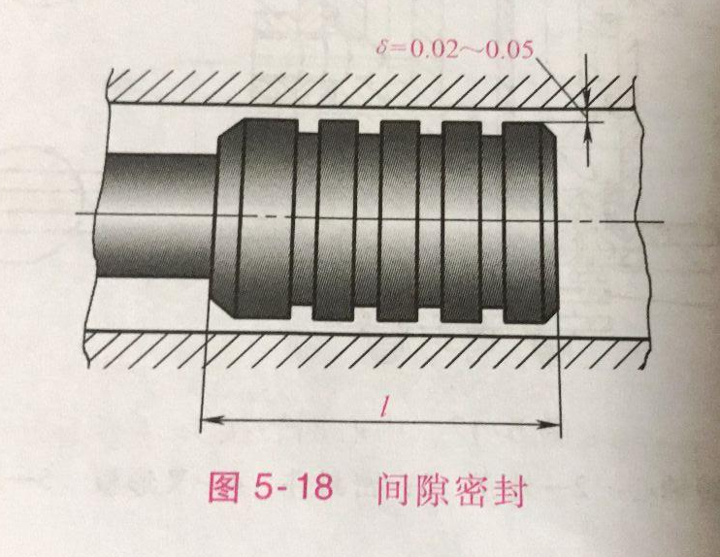
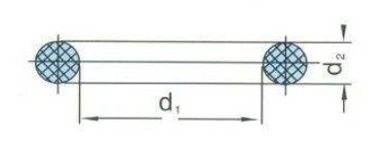
江漢大学 Jianghan University
五、密封装置
2、密封装置的种类：
（1）间歇密封 （2）O形密封圈

Slide 14

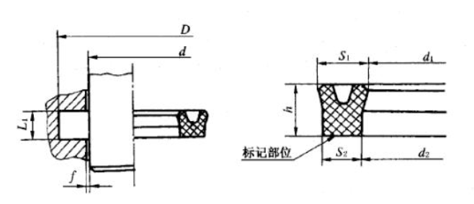
江漢大学 Jianghan University
五、密封装置
2、密封装置的种类：
（3）唇形密封圈
Y型密封圈

Slide 15

江漢大学 Jianghan University
“蛟龙”号液压故障
2012年6月18日，“蛟龙”号载人深潜器将开始它的第二次下潜，并有可能挑战7000米深度。但是工作人员在进行例行甲板检查时，发现蛟龙号的液压系统出现了故障。
通过现场故障排查，发现是主液压原系统出现了漏油的故障，原来罪魁祸首是液压管道上一个非常小的看不见的一个小眼，就是这一个小孔在几次的海试的过程当中可能有海水进去，慢慢演变成了一个爆裂的裂纹。
液压系统是一个整体系统，任何一个组成都是重要的！

Slide 16

江漢大学 Jianghan University
课堂作业
（注明：班级、姓名、学号）
1. 密封装置有哪些？其对应的工作原理是什么？
2. 简述蓄能器的工作原理。

Slide 17
江漢大学 Jianghan University
课堂作业答案
1. 密封装置有哪些？其对应的工作原理是什么？
答：密封装置主要有以下几种：
1）间隙密封：是利用相对运动零件之间微小间隙起密封作用。
2）O形密封圈：随着压力增大，密封件与密封表面的接触应力自动提高，从而增强密封作用，并且在磨损后具有自动补偿的能力。
3）唇形密封圈：依靠密封圈的唇口受液压力作用变形，使唇边贴紧密封面而进行密封的，液压力越高，唇边贴得越紧，并且具有磨损后自动补偿的能力。
4）组合密封装置：两个以上的元件组成的密封装置，主要靠密封件的变形来达到密封目的。

Slide 18
江漢大学 Jianghan University
课堂作业答案
2. 简述蓄能器的工作原理。
答：蓄能器分类不同，其对应不同的工作原理.
1)重力加载式蓄能器 工作原理：利用重锤的重力加载，以位能的形式储存能量。产生的压力取决于重锤的重量和柱塞的直径；
2）弹簧加载式蓄能器 工作原理：利用弹簧的压缩储存能量，产生的压力取决于弹簧的刚度和压缩量；
3）气体加载式（活塞式）蓄能器 工作原理：浮动活塞不仅将气液隔开，而且将液体的压力能转换为气体的压力能储存；
4）气体加载式（囊式）蓄能器 工作原理：安装在均质无缝钢瓶内的气囊将液气隔离，液体的压力能经气囊转换为气体的压力能储存。

Slide 19
江漢大学 Jianghan University
课外作业
（注明：班级、姓名、学号）
1. 教材P131 T5-3
2. 教材P131 T5-4

Slide 20
江漢大学 Jianghan University
课外作业答案
1.教材P131 T5-3
答：油箱作用：是储存液压系统所需的足够油液、散发油液中的热量、分离油液中的气体及沉淀污物等。另外，对于中小型液压系统，往往把泵装置合一些元件安装在油箱顶板上使液压系统结构紧凑。
2.教材P131 T5-4
答：如果液压泵的吸油口安装精过滤器，精过滤器的阻力较大，会降低管路的通流能力，液压泵会出现空穴现象，影响液压泵的正常工作。

